Slide 1
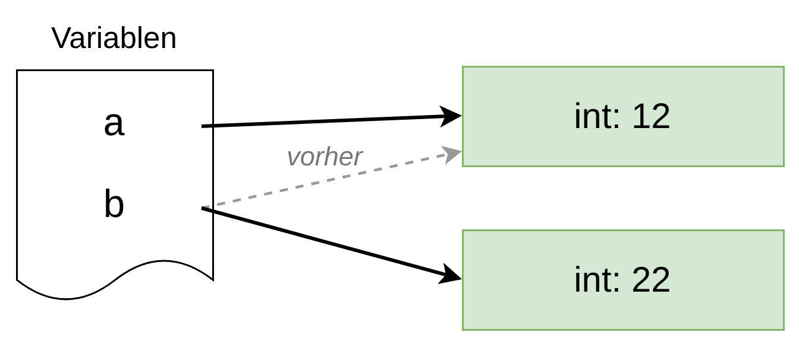
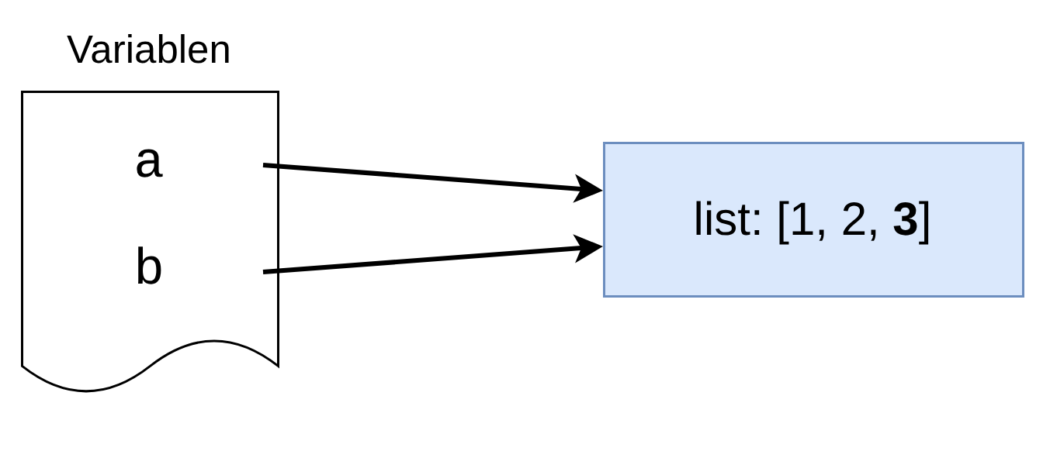
Mutable und immutable Datentypen
Immutable: int, float, str, bool, tuple
Mutable: list, set, dict
a = 12
b = a # weitere Referenz
b += 10 # neue Instanz!
a = [1, 2]
b = a # weitere Referenz
b.append(3) # dieselbe Instanz!
Merke: Eine Zuweisung b = a kopiert nie, sie erzeugt nur eine weitere Referenz.
Immutable: Jede „Änderung“ erzeugt eine neue Instanz. Mutable: Die Instanz selbst wird verändert, alle Referenzen sehen es (Seiteneffekt).

